Slide 1
Thrift 框架分享
目录
前言
Thrift 框架概述
性能测试数据
如何使用Thrift
Thrift 客户端使用连接池介绍
Thrift + Zookeeper 例子介绍
Thrift 模板生成工具介绍
畅唐网络-互动娱乐事业部-移动平台业务部-平台研发部-服务端研发组 温作取
2016/8/16

Slide 2
前言
什么是RPC框架？
RPC，即 Remote Procedure Call（远程过程调用） 主要目的：实现服务的远程调用、远程执行。
.NET下的技术有：Remoting、WCF、Web Service、Web Api。
Remoting、WCF 是基于http、tcp、udp协议的RPC。 (客户和服务器都是.NET 做不到跨平台)
Web Service 、Web Api 是基于 http协议的RPC。(http协议性能没有传输层协议高)

Slide 3
Thrift 框架概述
Apache Thrift 是 Facebook 实现的一种高效的、支持多种编程语言的RPC框架。
它主要具有如下连个特点：
1.高性能。支持长连接。比传统的使用XML，SOAP，JSON等短连接的解决方案要快得多。
2.多语言支持。它对提供了对C++, Java, Python, PHP, Ruby, Erlang, Perl, Haskell, C#,
Cocoa, Smalltalk等多种常用语言的支持。
Thrift 官方网站：https://thrift.apache.org/
Thrift IDL模板介绍：http://thrift.apache.org/docs/idl

Slide 4
RPC性能比较（均为内网测试数据）
响应时间（秒） 并发访问数 | Http（WebApi） | WCF（net/tcp） | Thrift(tcp)
100 | 0.8 | 1.3 | 0.4
500 | 2.5 | 5.5 | 0.7
1000 | 4.5 | 11.5 | 1.2
2000 | 8 | 22 | 1.7
结论： 1.WCF性能最差(有可能是我测试不对)。 2. 相比Http(WebApi )，Thrift框架可提高3倍以上性能。

Slide 5
Thrift 传输协议性能比较（均为内网测试数据）
响应时间（豪秒） 大小、次数 | TBinaryProtocol （二进制） | TJSONProtocol | TCompactProtocol （压缩）
10KB 100次 | 900 | 41000 | 800
10KB 1000次 | 11000 | 无 | 10000
1M 1次= 32 秒 | 63 | 32000 | 72
1M 100次 | 4000 | 无 | 4000
结论： json最差，二进制和压缩 性能差不多。 推荐用二进制。在传输量大，压缩比高的情况下，使用压缩可提高性能。

Slide 6
Thrift 服务端模式比较（ C#只提供了以下三种实现）
响应时间（秒） 并发访问数 | TThreadedServer （最大线程1000） | TThreadPoolServer （线程池最大1000） | TSimpleServer （调试用）
100 | 0.8 | 0.6 | 无
500 | 10 | 4 | 无
1000 | 20 | 8 | 无
结论： 线程池足够大的话，TThreadPoolServer 性能最佳,推荐使用。 TThreadedServer、TThreadPoolServer 都是多线程 阻塞式 I/O。 一个是使用线程，一个是使用线程池。

Slide 7
如何使用Thrift
需要文件：
1.IDL编译工具。Windows的exe版本 下载地址：https://thrift.apache.org/download
2.Thrift类库。可以下载源码直接引用；.net下也可以nuget ApacheThrift。
使用步骤：
1.Thrift 接口定义文件编写。
2.使用工具将 接口定义文件生成框架代码。（若接口文件发生变化，必须重新生成。）
3.服务端使用框架代码实现接口，并提供服务
4.客户端使用框架代码调用远程服务

Slide 8
IDL映射关系
Thrift type | C# type | Java type
bool | bool | bool
byte | sbyte | byte
double | double | double
i16 | short | short
i32 | int | int
i64 | long | long
string | string | String
binary | byte[] | ByteBuffer
Thrift type | C# type | Java type
list | IList<T>, or T[] | ArrayList
set | ISet<T> | HashSet
map | IDictionary<K, V> | HashMap
enum | enum | enum
struct | class | class
exception | Exception | Exception
service | interface | interface

Slide 9
1.Thrift 接口定义文件编写
//一个结构体
struct TestInfo
{
1: i32 Id
2: string Name
}
//服务名称
service TestService
{
i32 Add(1:i32 x,2:i32 y)
TestInfo Get()
}
命名为 test.thrift

Slide 10


2.使用工具将 接口定义文件生成框架代码
thrift-0.9.3.exe -r --gen csharp test.thrift
//执行上面命令 生成c#的框架代码
thrift-0.9.3.exe -r --gen java test.thrift
//执行上面命令 生成java 的框架代码

Slide 11
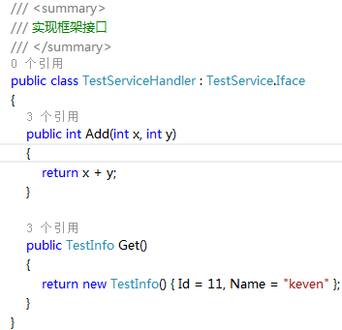
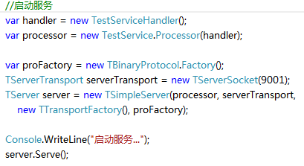
3.服务端使用框架代码实现接口，并提供服务

Slide 12
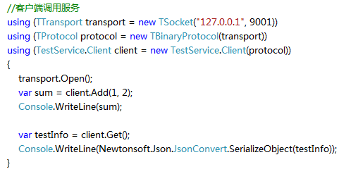
4.客户端使用框架代码调用远程服务

Slide 13

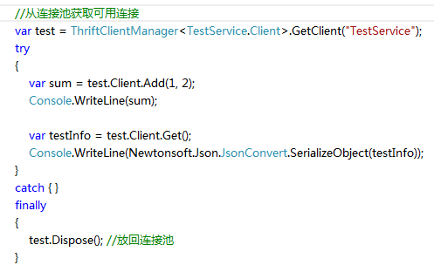
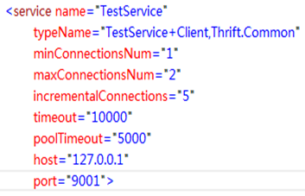
客户端使用连接池调用远程服务

Slide 14
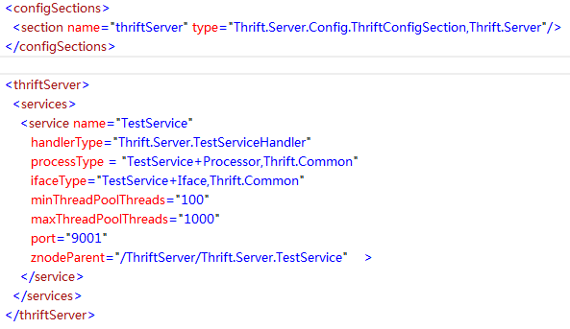

Thrift+Zookeeper 使用介绍-1
Web Layer
服务端配置

Slide 15

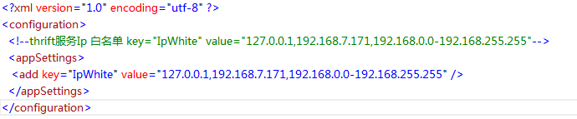
Thrift+Zookeeper 使用介绍-2
服务端配置 IP白名单配置

Slide 16
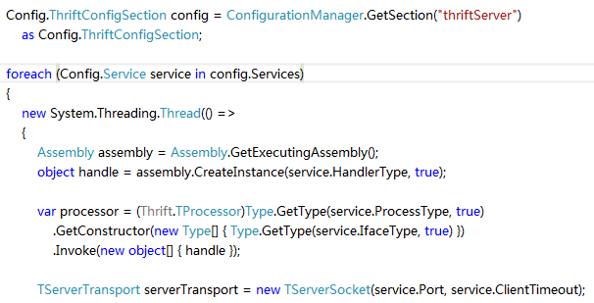
Thrift+Zookeeper 使用介绍-3
服务端代码

Slide 17
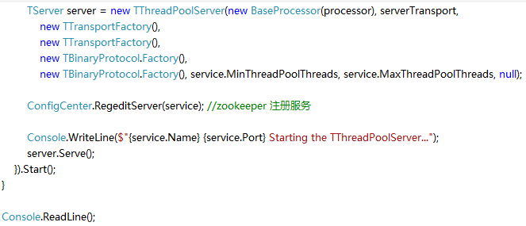
Thrift+Zookeeper 使用介绍-4
服务端代码

Slide 18
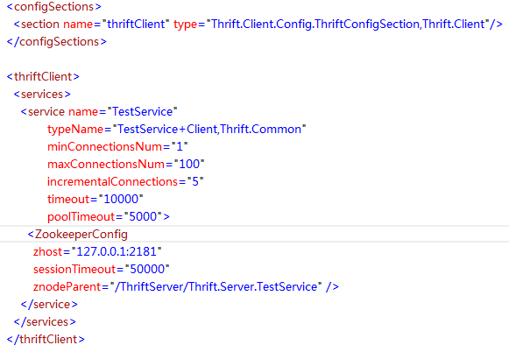
Thrift+Zookeeper 使用介绍-5
客户端配置

Slide 19
Thrift+Zookeeper 使用介绍-6
客户端代码

Slide 20
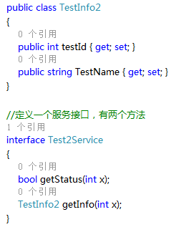
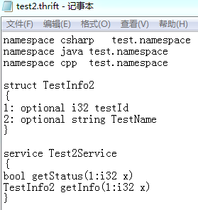
Thrift模板生成工具介绍
生成好的模板
生成模板的代码

Slide 21
注意事项
IDL注意事项：
required标识的域没有赋值，thrift将报错
optional标识的域没有赋值，该域将不会被序列化传输
optional字段，需要将它的__isset值设为true(默认为true)，这样才能序列化并传输或者存储。
“oneway”方法的返回值必须是void。 "oneway"标识符表示client发出请求后不必等待回复（非阻塞）
Thrift注意事项：
接口方法不能返回null值
client非线程安全，不能并发调用，必须串行化调用。
Thrift不支持双工通信，不能代替socket通信。

Slide 22
谢谢

